Slide 1
Costo de Capital
Mba Peggy Chaves

Slide 2
Definición
Tasa de retorno exigida a la inversión de un proyecto
Costo de oportunidad
Recursos propios, variabilidad del riesgo y costo financiero de recursos obtenidos de un préstamo

Slide 3
Modelo CAPM
E(Ri) es la rentabilidad esperada de la empresa
Rf es la tasa libre de riesgos
E(Rm) es la tasa de retorno esperada para el mercado
β es el coeficiente beta o factor de medida de riesgo sistemático

Slide 4
Esquema

Slide 5
Ejemplo 1 Costo de Capital
Coeficiente beta de los proyectos nuevos 1,18
Tasa libre de riesgo 6%
Prima por riesgo 8%
E(Ri)= Rf+β (E(Rm)-Rf)
Costo de capital= 6%+(1,18*8%)
Costo de capital=15,4%

Slide 6
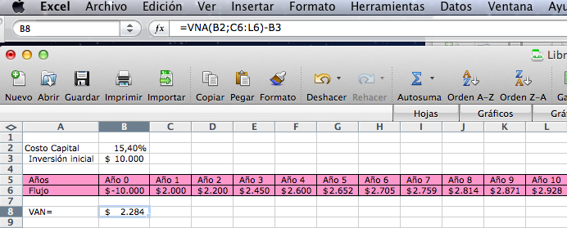
Ejemplo 2 Valor Actual Neto Ajustado
Costo de capital propio 15,4%
Flujo de caja:
Paso 1 Calcule el Valor Actual Neto
Fuente: Sapag, Nassir. Proyectos de inversión: Formulación y evaluación.1era Edición. Person Educación.2007.

Slide 7
Ejemplo 2 Valor Actual Neto Ajustado
Endeudamiento 60%
Tasa de interés 9%
Plazo 6 años
Paso 2 Calcule el valor de la cuota y la tabla de pagos
Año | Principal | Cuota | Interes | Amortización | Saldo
1 | 6.000 | 1.338 | 540,00 | 797,52 | 5.202,48
2 | 5.202 | 1.338 | 468,22 | 869,30 | 4.333,19
3 | 4.333 | 1.338 | 389,99 | 947,53 | 3.385,65
4 | 3.386 | 1.338 | 304,71 | 1.032,81 | 2.352,84
5 | 2.353 | 1.338 | 211,76 | 1.125,76 | 1.227,08
6 | 1.227 | 1.338 | 110,44 | 1.227,08 | 0,00
Fuente: Sapag, Nassir. Proyectos de inversión: Formulación y evaluación.1era Edición. Person Educación.2007.

Slide 8
Ejemplo 2 Valor Actual Neto Ajustado
Impuesto 15%
Paso 3 Realice el flujo de caja de la deuda incorporando el efecto efecto tributario de los intereses
Fuente: Sapag, Nassir. Proyectos de inversión: Formulación y evaluación.1era Edición. Person Educación.2007.

Slide 9
Ejemplo 2 Valor Actual Neto Ajustado
Endeudamiento 60%
Tasa de interés 9%
Plazo 6 años
Impuesto 15%
Paso 4 Calcule el VAN del flujo de caja de la deuda y súmelo al VAN del proyecto
VAN proyecto $2.283
VAN flujo con deuda $ 241
VAN total $2.525
Fuente: Sapag, Nassir. Proyectos de inversión: Formulación y evaluación.1era Edición. Person Educación.2007.

Slide 10
Ejemplo 3 Ajuste a la Tasa de Descuento Costo de Capital Promedio Ponderado de los Betas
Otra empresa relación deuda capital 0,7
PASO 1 Determine porcentajes de Deuda y Capital
Si la deuda más el capital propio es igual a la inversión en capital del proyecto esto se representa en la siguiente ecuación D+C=1
Y de acuerdo a los datos D= 0,7 C entonces debemos sustituir en la ecuación anterior
0,7C + C = 1
1,7C=1
C= 1/1,7
C= 0,588
Entonces si ya tenemos C podemos saber el valor de D
D=0,7*0,588
D=0,411

Slide 11
Ejemplo 3 Promedio ponderado betas
Beta de la otra empresa 1,5
Impuestos 15%
PASO 2 Calcule el beta sin deuda de la otra empresa
Se aplica la siguiente fórmula:
β s/d= C * β c/d
D(1+t)+C
β s/d= 0,588 + 1,5
0,411 *(1-0,15)+0,588
β s/d= 0,94

Slide 12
Ejemplo 3 Promedio ponderado betas
PASO 3 Calcule el beta del nuevo proyecto con su propia estructura de capital
Relación deuda capital 0,4
Impuestos 15%
Se aplica la siguiente fórmula:
β c/d: β s/d * (1+(1-t)* R d/c)
β c/d: 0,94* (1+(1-0,15)*0,4)
β c/d: 1,3

Slide 13
Ejemplo 3 Promedio ponderado betas
Tasa libre de riesgo 10%
Retorno del mercado 19%
PASO 4 Calcule la tasa exigida por los inversionistas
Se aplica la siguiente fórmula:
E(Ri)= 0,1+1,3 *(0,19-0,1)
E(Ri)= 21,7%

Slide 14
Ejemplo 4 Costo promedio ponderado capital
Si ya tenemos el costo de capital de cada una de las fuentes
Fuente: Fernández, Saúl. Los proyectos de inversión. 1era Edición. Editorial Tecnológica de Costa Rica. 2007

Slide 15
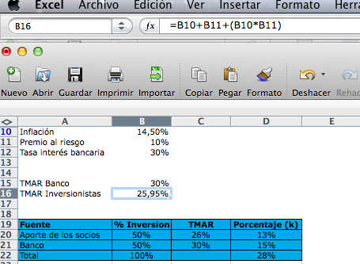
Ejemplo 4 Costo promedio ponderado capital

